Slide 1

혼자 공부하는 네트워크
Chapter 03 네트워크 계층
03-2 IP 주소
강민철
https://minchul.net
https://youtube.com/@kangminchul

Slide 2
Chapter 01 컴퓨터 네트워크 시작하기
01-1 컴퓨터 네트워크를 알아야 하는 이유
01-2 네트워크 거시적으로 살펴보기
01-3 네트워크 미시적으로 살펴보기
Chapter 02 물리 계층과 데이터 링크 계층
02-1 이더넷
02-2 NIC와 케이블
02-3 허브
02-4 스위치
Chapter 03 네트워크 계층
03-1 LAN을 넘어서는 네트워크 계층
03-2 IP 주소
03-3 라우팅

Slide 3
Chapter 03-2
IP 주소
IP 주소의 구조와 유형

Slide 4
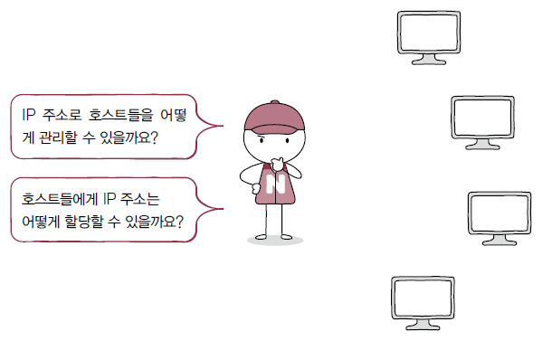
Chapter 03-2 IP 주소(1)
IP 주소는 크게 네트워크 주소와 호스트 주소로 구성
네트워크 주소
‘네트워크를 표현하는 부분’
호스트가 속한 특정 네트워크를 식별
호스트 주소
‘호스트를 표현하는 부분’
특정 호스트를 식별
시작하기 전에

Slide 5
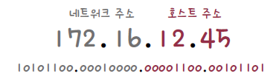
Chapter 03-2 IP 주소(2)
네트워크 주소와 호스트 주소
네트워크 주소 - 네트워크 ID, 네트워크 식별자(network identifier) 등으로 호칭
호스트 주소 - 호스트 ID, 호스트 식별자(host identifier) 등으로 호칭
형태 예시) 네트워크 주소가 16비트, 호스트 주소가 16비트인 IP 주소

Slide 6
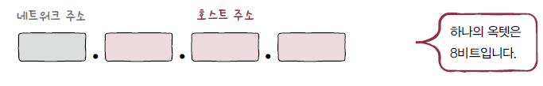

Chapter 03-2 IP 주소(3)
IP 주소에서 네트워크 주소와 호스트 주소 크기는 각각 어느 정도가 적당할까?
네트워크 주소가 다음 그림과 같이 하나의 옥텟으로 이루어져 있다면, 한 네트워크당 호스트 주소 할당에 24비트를 사용할 수 있어서 상대적으로 많은 호스트에 IP 주소를 할당
네트워크 주소가 다음과 같이 세 개의 옥텟으로 이루어져 있다면, 네트워크당 호스트 주소 할당에 8비트를 사용할 수 있어서 상대적으로 적은 호스트에 IP 주소를 할당
호스트 주소 공간을 크게 할당하면 호스트가 할당되지 않은 다수의 IP 주소가 낭비
반대로 무조건 호스트 주소 공간을 작게 할당하면 호스트가 사용할 IP 주소가 부족
이런 고민을 해결하기 위해 생겨난 개념이 바로 IP 주소의 클래스(class)

Slide 7
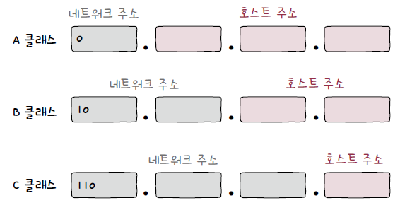
Chapter 03-2 IP 주소(4)
클래스풀 주소 체계
클래스 - 네트워크 크기에 따라 IP 주소를 분류하는 기준
클래스를 이용하면 필요한 호스트 IP 개수에 따라 네트워크 크기를 가변적으로 조정해 네트워크 주소와 호스트 주소를 구획
클래스풀 주소 체계(classful addressing) - 클래스를 기반으로 IP 주소를 관리하는 주소 체계

Slide 8
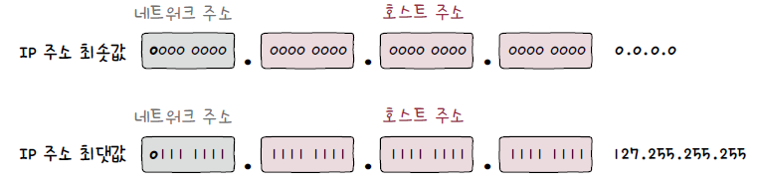
Chapter 03-2 IP 주소(5)
A 클래스
A 클래스는 B와 C 클래스에 비해 할당 가능한 호스트 주소의 수가 많음
네트워크 주소는 비트 ‘0’으로 시작하고 1옥텟으로, 호스트 주소는 3옥텟으로 구성
2⁷(128)개의 A 클래스 네트워크가 존재할 수 있고, 2²⁴(16,777,216)개의 호스트 주소를 가질 수 있음
A 클래스로 나타낼 수 있는 IP 주소의
최솟값을 10진수로 표현하면 0.0.0.0
최댓값을 10진수로 표현하면 127.255.255.255
가장 처음 옥텟의 주소가 0~127일 경우 A 클래스 주소임을 짐작할 수 있음

Slide 9
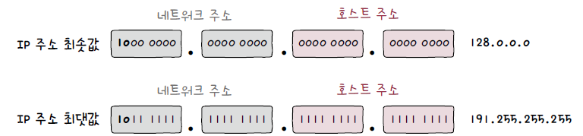
Chapter 03-2 IP 주소(6)
B 클래스
B 클래스의 네트워크 주소는 비트 ‘10’으로 시작하고 2옥텟, 호스트 주소도 2옥텟으로 구성
이론상으로 2¹⁴(16,384)개의 B 클래스 네트워크와 각 네트워크에 속한 2¹⁶(65,534)개의 호스트 주소를 가짐
B 클래스 IP 주소의
최솟값을 10진수로 표현하면 128.0.0.0
최댓값을 10진수로 표현하면 191.255.255.255
따라서 가장 처음 옥텟의 주소가 128~191일 경우 B 클래스 주소임을 짐작

Slide 10
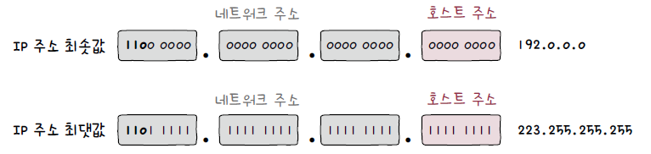
Chapter 03-2 IP 주소(7)
C 클래스
C 클래스의 네트워크 주소는 비트 ‘110’으로 시작하고 3옥텟, 호스트 주소는 1옥텟으로 구성
이론상으로 2²¹(2,097,152)개의 C 클래스 네트워크가 존재할 수 있고, 각 네트워크는 2⁸(256)개의 호스트 주소
C 클래스로 나타낼 수 있는 IP 주소의
최솟값을 10진수로 표현하면 192.0.0.0
최댓값을 10진수로 표현하면 223.255.255.255
가장 처음 옥텟의 주소가 192~223일 경우 C 클래스 주소임을 짐작

Slide 11
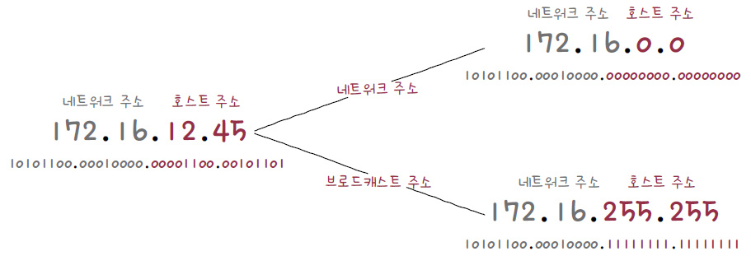
Chapter 03-2 IP 주소(8)
호스트의 주소 공간을 모두 사용할 수 있는 것은 아님
호스트 주소가 전부 0인 IP 주소
해당 네트워크 자체를 의미하는 네트워크 주소로 사용
호스트 주소가 전부 1인 IP 주소
브로드캐스트를 위한 주소로 사용

Slide 12
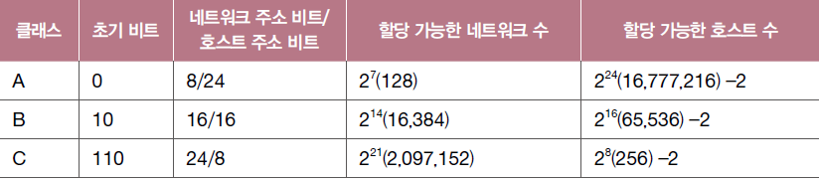
Chapter 03-2 IP 주소(9)
할당 가능한 주소의 개수
A 클래스는 이론상으로는 2²⁴(16,777,216)개의 주소를 호스트에 할당할 수 있지만
실제로 할당 가능한 주소는 16,777,216 - 2개인 16,777,214개
B 클래스는 이론상 2¹⁶(65,536)개의 주소를 호스트에 할당할 수 있지만
실제로 할당 가능한 주소는 65,536 - 2개인 65,534개
C 클래스는 이론상 2⁸(256)개의 주소를 호스트에 할당할 수 있지만
실제로 호스트에게 할당 가능한 주소는 256 - 2개인 254개

Slide 13
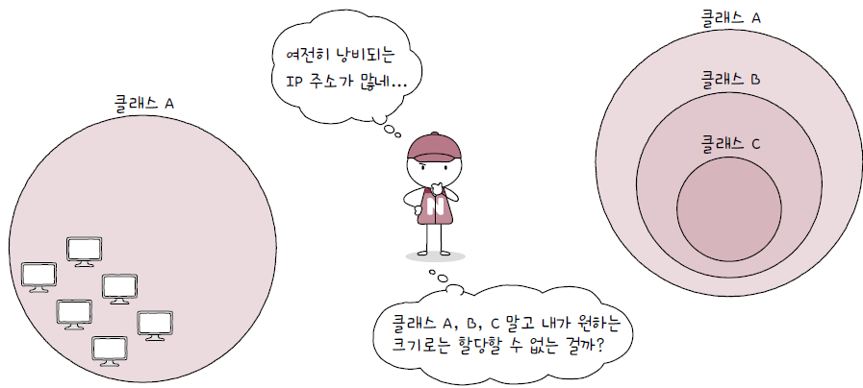
Chapter 03-2 IP 주소(10)
클래스리스 주소 체계(classless addressing)
클래스 개념 없이(classless) 클래스에 구애받지 않고 네트워크의 영역을 나누어서 호스트에게 IP 주소 공간을 할당하는 방식
클래스풀 주소 체계의 한계를 해결
클래스별 네트워크의 크기가 고정되어 있기에 여전히 다수의 IP 주소가 낭비될 가능성

Slide 14
Chapter 03-2 IP 주소(11)
서브넷 마스크
클래스리스 주소 체계에서는 네트워크와 호스트를 구분 짓는 수단으로 서브넷 마스크를 이용
서브넷 마스크(subnet mask)는 IP 주소상에서 네트워크 주소는 1, 호스트 주소는 0으로 표기한 비트열
네트워크 내의 부분적인 네트워크(서브네트워크 subnetwork)를 구분 짓는(마스크 mask) 비트열
서브네팅(subnetting) - 서브넷 마스크를 이용해 클래스를 원하는 크기로 더 잘게 쪼개어 사용하는 것
A, B, C 클래스의 기본 서브넷 마스크
A 클래스: 255.0.0.0(11111111.00000000.00000000.00000000)
B 클래스: 255.255.0.0(11111111.11111111.00000000.00000000)
C 클래스: 255.255.255.0(11111111.11111111.11111111.00000000)

Slide 15
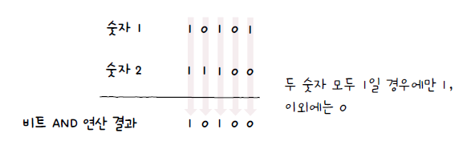
Chapter 03-2 IP 주소(12)
서브네팅: 비트 AND 연산
서브넷 마스크를 이용해 네트워크 주소와 호스트 주소를 구분 짓는 방법
IP 주소와 서브넷 마스크를 비트 AND 연산
비트 AND 연산(bitwise AND operation) - 피연산자가 모두 1인 경우에는 1, 아닌 경우에는 0이 되는 연산

Slide 16
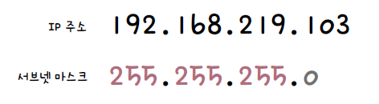
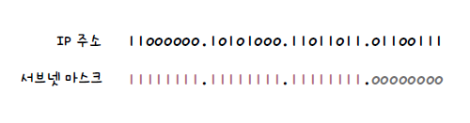
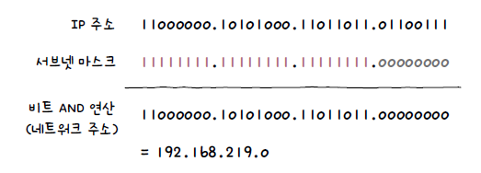
Chapter 03-2 IP 주소(13)
비트 AND 연산의 예
2진수로 표기
비트 AND 연산 수행

Slide 17
Chapter 03-2 IP 주소(14)
사용된 서브넷 마스크에서 0이 8개이므로 호스트 주소는 8비트로 표현 가능
실제로 할당 가능한 호스트 IP 주소는 192.168.219.1~192.168.219.254 (254 개)
호스트 주소가 모두 0인 네트워크 주소 192.168.219.0과 호스트 주소가 모두 1인 브로드캐스트 주소 192.168.219.255를 제외
클래스리스 주소 체계
클래스가 아니라 서브넷 마스크를 이용해 네트워크 주소와 호스트 주소를 구분하는 IP 주소 체계
서브넷 마스크와 IP 주소 간에 비트 AND 연산을 수행하면 IP 주소 내의 네트워크 주소를 파악

Slide 18
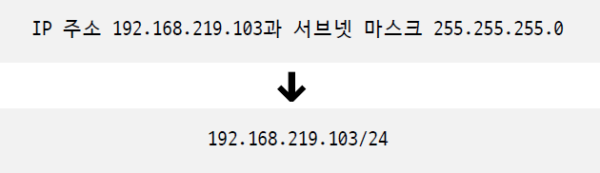
Chapter 03-2 IP 주소(15)
서브넷 마스크 표기: CIDR 표기법
10진수로 직접 표기
255.255.255.0, 255.255.255.252 등
CIDR 표기법 CIDR(Classless Inter-Domain Routing notation)
‘IP 주소/서브넷 마스크상의 1의 개수’ 형식으로 표기
예) C 클래스의 기본 서브넷 마스크는 255.255.255.0 - 이를 2진수로 표기하면 11111111.11111111.11111111.00000000 (1이 총 24개)

Slide 19
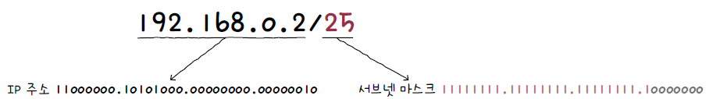
Chapter 03-2 IP 주소(16)
(복습 예제) 192.168.0.2/25는 어떤 네트워크에 속한 어떤 호스트를 가리킬까?
네트워크 주소와 호스트 주소 계산
IP 주소를 나타내는 192.168.0.2를 2진수로 표현하면 11000000.10101000.00000000.00000010
서브넷 마스크를 나타내는 /25는 1이 총 25개, 11111111.11111111.11111111.10000000을 의미
10진수로 표현하면 255.255.255.128
서브넷 마스크를 IP 주소 192.168.0.2와 비트 AND 연산
결과는 192.168.0.0 - 즉, 네트워크 주소는 192.168.0.0
호스트는 7비트로 표현할 수 있음

Slide 20
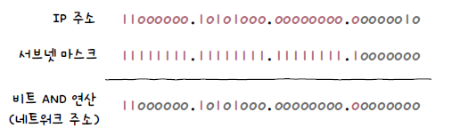
Chapter 03-2 IP 주소(17)
할당 가능한 호스트 IP 주소의 범위
네트워크 주소 192.168.0.0과 브로드캐스트 주소 192.168.0.127을 제외
192.168.0.1~192.168.0.126
따라서, 192.168.0.2/25는
총 126개의 호스트를 할당할 수 있는 192.168.0.0이라는 네트워크에 속한 2라는 호스트를 의미

Slide 21
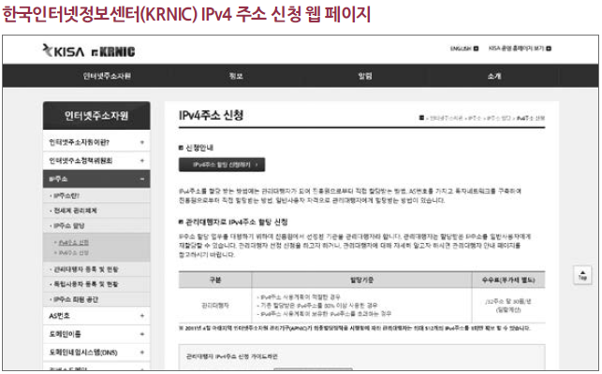
Chapter 03-2 IP 주소(18)
공인 IP 주소와 사설 IP 주소
공인 IP 주소
공인 IP 주소(public IP address)는 전 세계에서 고유한 IP 주소
네트워크 간의 통신, 이를테면 인터넷을 이용할 때 사용하는 IP 주소
공인 IP 주소는 ISP나 공인 IP 주소 할당 기관을 통해 할당

Slide 22
Chapter 03-2 IP 주소(19)
사설 IP 주소와 NAT
사설 IP 주소(private IP address) - 사설 네트워크에서 사용하기 위한 IP 주소
LAN 내의 많은 호스트는 사설 IP 주소를 사용
사설 IP 주소로 사용하도록 특별히 예약된 IP 주소 공간
10.0.0.0/8 (10.0.0.0 – 10.255.255.255)
172.16.0.0/12 (172.16.0.0 – 172.31.255.255)
192.168.0.0/16 (192.168.0.0 – 192.168.255.255)
사설 IP 주소의 할당 주체는 일반적으로 라우터
할당받은 사설 IP 주소는 해당 호스트가 속한 사설 네트워크상에서만 유효한 주소
얼마든지 다른 네트워크상의 사설 IP 주소와 중복될 수 있음
예) 사설 IP 주소 범위에 속하는 192.168.0.2라는 주소도 타 사설 네트워크 내 호스트와 얼마든지 중복
따라서 192.168.0.2라는 사설 IP 주소만으로는 인터넷 접속을 비롯한 외부 네트워크 간의 통신이 어려움

Slide 23
Chapter 03-2 IP 주소(20)
사설 IP 주소를 사용하는 호스트가 외부 네트워크와 통신하려면?
NAT(Network Address Translation) - IP 주소 변환 기술
주로 네트워크 내부에서 사용되는 사설 IP 주소와 네트워크 외부에서 사용되는 공인 IP 주소를 변환
NAT를 통해 사설 IP 주소를 사용하는 여러 호스트는 적은 수의 공인 IP 주소를 공유 가능
대부분의 라우터와 (가정용) 공유기는 NAT 기능을 내장
여러분의 사설 네트워크상에서 만들어진 패킷 속 사설 IP 주소는 공유기를 거쳐 공인 IP로 변경되고, 외부 네트워크로 전송
반대로 외부 네트워크로부터 받은 패킷 속 공인 IP 주소는 공유기를 거쳐 사설 IP 주소로 변경되어 여러분의 사설 네트워크 속 호스트에 도달

Slide 24
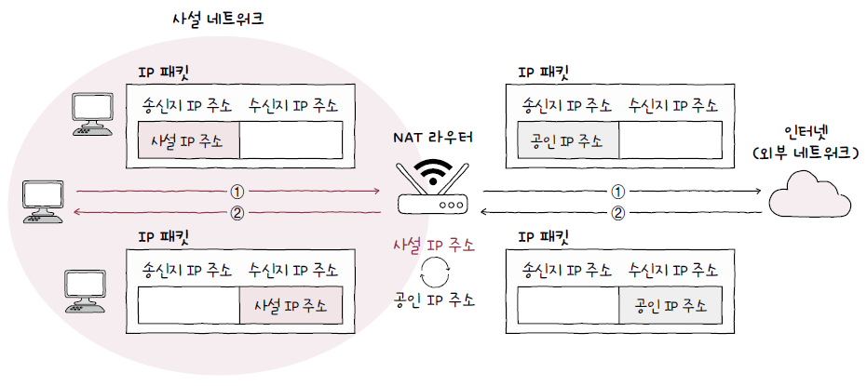
Chapter 03-2 IP 주소(21)

Slide 25
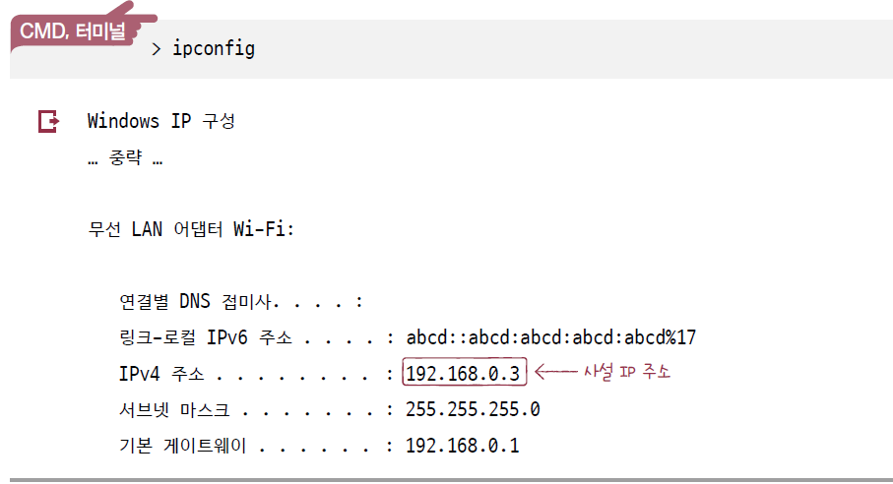
Chapter 03-2 IP 주소(22)
컴퓨터의 공인 IP 주소와 사설 IP 주소 확인
현재 IP(IPv4) 주소 조회
윈도우 - 명령 프롬프트(CMD)에 ipconfig
맥OS - 터미널에 ifconfig를 입력
만일 10.0.0.0/8, 172.16.0.0/12, 192.168.0.0/16 중 하나가 보인다면, 이는 사설 IP 주소

Slide 26
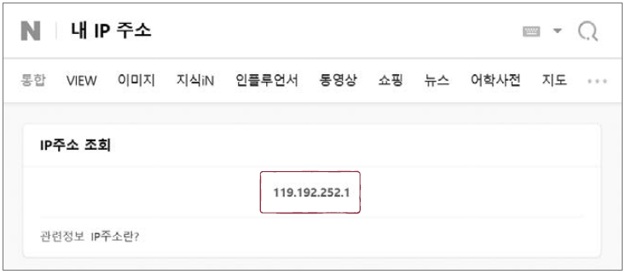
Chapter 03-2 IP 주소(23)
네이버나 구글 검색 사이트에서 IP 주소 확인
네이버 검색창에 ‘내 IP 주소’를 입력하거나 구글 검색창에 ‘what is my ip address’를 입력
네이버나 구글은 여러분의 사설 IP 주소가 아닌 공인 IP 주소를 인식하기 때문에 공인 IP 주소를 표시

Slide 27
Chapter 03-2 IP 주소(24)
정적 IP 주소와 동적 IP 주소
정적 할당
정적 할당은 호스트에 직접 수작업으로 IP 주소를 부여하는 방식
이렇게 할당된 IP 주소를 정적 IP 주소(static IP address)라고 함
정적 IP 주소 부여
윈도우나 맥OS 등의 네트워크 설정에서 다음 화면처럼 IP 주소를 수동으로 설정
일반적으로 부여하고자 하는 IP 주소, 서브넷 마스크, 게이트웨이(라우터) 주소, DNS 주소를 입력

Slide 28
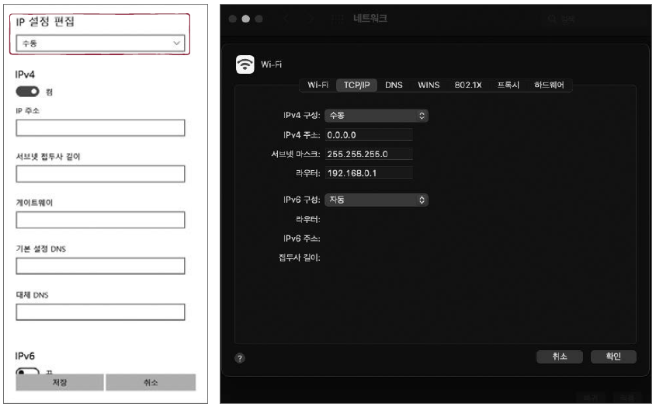
Chapter 03-2 IP 주소(25)

Slide 29
Chapter 03-2 IP 주소(26)
여기서 잠깐
기본 게이트웨이
게이트웨이(gateway)의 일반적인 의미
서로 다른 네트워크를 연결하는 하드웨어적/소프트웨어적 수단
기본 게이트웨이(default gateway)
호스트가 속한 네트워크 외부로 나가기 위한 기본적인 첫 경로(첫 번째 홉)
기본 게이트웨이는 네트워크 외부와 연결된 라우터(공유기)의 주소를 의미하는 경우가 많음
IP 할당의 맥락에서 사용된 ‘게이트웨이’라는 용어는 기본 게이트웨이를 의미
설정 화면 속 [게이트웨이] 항목과 [라우터] 항목에는 공통적으로 기본 게이트웨이 역할을 하는 라우터(공유기)의 주소를 적어 주면 됨

Slide 30
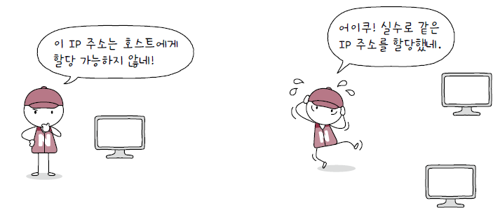
Chapter 03-2 IP 주소(27)
동적 할당과 DHCP
IP 주소를 정적으로만 할당하다 보면 호스트의 수가 많아질 경우 관리가 곤란
의도치 않게 잘못된 IP 주소를 입력할 수도 있고, 중복된 IP 주소를 입력
동적 할당
정적 할당과 달리 IP 주소를 직접 일일이 입력하지 않아도 호스트에 IP 주소가 동적으로 할당되는 방식
동적 IP 주소(dynamic IP address)
DHCP(Dynamic Host Configuration Protocol)
IP 동적 할당에 사용되는 대표적인 프로토콜

Slide 31
Chapter 03-2 IP 주소(28)
DHCP
DHCP를 통한 IP 주소 할당
IP 주소를 할당받고자 하는 호스트(이하 클라이언트)와 해당 호스트에게 IP 주소를 제공하는 DHCP 서버 (DHCP Server) 간에 메시지를 주고받음으로써 이루어짐
DHCP 서버의 역할은 일반적으로 라우터(공유기)가 수행하지만, 특정 호스트에 DHCP 서버 기능을 추가할 수도 있음
DHCP 서버는 클라이언트에게 할당 가능한 IP 주소 목록을 관리하다가, 클라이언트가 요청할 때 IP 주소를 할당
DHCP로 할당받은 IP 주소는 사용할 기간(임대 기간)이 정해짐
임대 기간은 DHCP 서버에서 설정하기 나름이지만, 일반적으로 수 시간에서 수 일로 설정
임대 기간이 끝난 IP 주소는 다시 DHCP 서버로 반납
DHCP를 통해 IP 주소를 할당받는 것을 ‘IP 주소를 임대한다’라고 표현

Slide 32
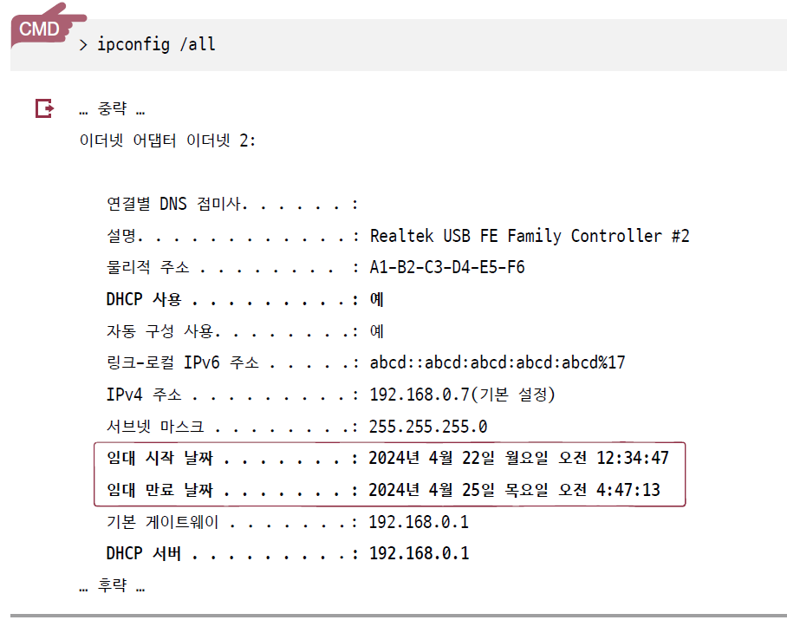
Chapter 03-2 IP 주소(29)
DHCP 서버 주소와 임대 기간 확인
윈도우 - 명령 프롬프트(CMD)를 열고 ipconfig /all을 입력

Slide 33
Chapter 03-2 IP 주소(30)
IP 주소 할당 중 클라이언트와 DHCP 서버 간에 주고받는 메시지의 종류
DHCP Discover
DHCP Offer
DHCP Request
DHCP Acknowledgment(이하 DHCP ACK)
클라이언트는 DHCP 서버와 DHCP Discover, DHCP Offer, DHCP Request, DHCP ACK(①~④번)순으로 메시지를 주고받으며 IP 주소를 할당

Slide 34
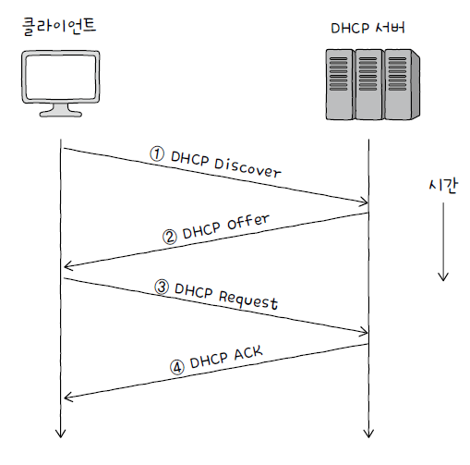
Chapter 03-2 IP 주소(31)

Slide 35
Chapter 03-2 IP 주소(32)
① DHCP Discover(클라이언트 → DHCP 서버)
클라이언트는 DHCP Discover 메시지를 통해 DHCP 서버를 찾고 이는 브로드캐스트로 전송
DHCP Discover 메시지를 전송하는 시점에 클라이언트는 아직 IP 주소를 할당받지 못했으므로 송신지 IP 주소는 0.0.0.0으로 설정됨
② DHCP Offer(DHCP 서버 → 클라이언트)
DHCP 서버는 DHCP Discover 메시지를 받은 뒤 클라이언트에게 DHCP Offer 메시지를 보냄 - 이 메시지는 클라이언트에게 할당해 줄 IP 주소를 제안하는 메시지 - 클라이언트에게 제안할 IP 주소뿐만 아니라 서브넷 마스크, 임대 기간 등의 정보도 포함
③ DHCP Request(클라이언트 → DHCP 서버)
DHCP Request는 DHCP Offer 메시지에 대한 응답 - 이 또한 브로드캐스트로 전송
④ DHCP ACK(DHCP 서버 → 클라이언트
DHCP 서버는 클라이언트에게 DHCP ACK 메시지를 보냄 - 이 메시지는 마치 최종 승인과도 같은 메시지
DHCP ACK 메시지까지 받은 클라이언트는 이제 할당받은 IP 주소를 자신의 IP 주소로 설정한 뒤 임대 기간 동안 IP 주소를 사용

Slide 36
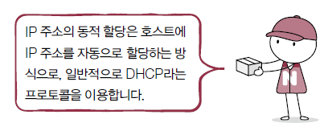
Chapter 03-2 IP 주소(33)
IP 주소의 사용 기간이 모두 끝나 IP 주소가 DHCP 서버에 반납되면 원칙적으로는 이 과정을 다시 거쳐서 IP 주소를 재할당
임대 갱신(lease renewal)
IP 주소 임대 기간이 끝나기 전에 임대 기간을 연장
임대 갱신은 IP 주소의 임대 기간이 끝나기 전에 기본적으로 두 차례 자동으로 수행
만일 자동으로 수행되는 임대 갱신 과정이 모두 실패하면 그때 IP 주소는 DHCP 서버로 반납

Slide 37
email: tegongkang@gmail.com
website: https://minchul.net
youtube: https://youtube.com/@kangminchul

